Slide 1
Project Β’ τετραμηνο
Ιωάννα Καρτάλη
Νάνσυ Κόντη
Πάνος Παπαθανασίου
Έλενα Καραδήμου
Δημήτρης Γκλέτσος

Slide 2
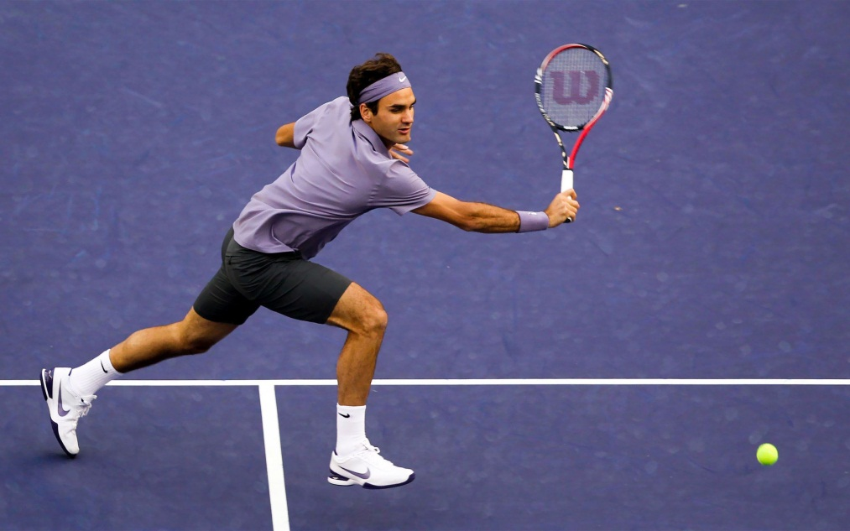
ΠΡΟΤΑΣΕΙΣ ΓΙΑ ΣΥΜΠΛΗΡΩΜΑΤΙΚΕΣ ΕΡΕΥΝΕΣ
Αρχικά θα μπορούσαμε να μελετήσουμε την βιοκινητική άλλων αθλημάτων τα οποία δεν είναι δυναμικά αθλήματα. Για παράδειγμα ομαδικά αθλήματα όπως το ποδόσφαιρο και το μπάσκετ αλλά και ατομικά όπως το τένις και ο στίβος.

Slide 3
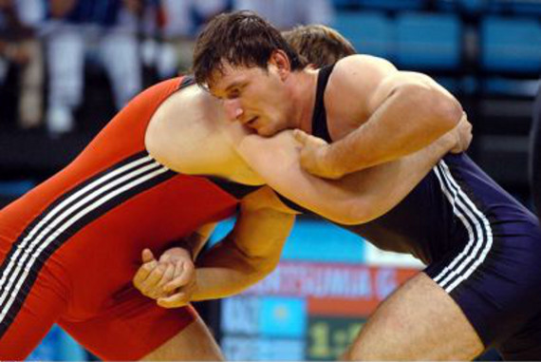
ΠΡΟΤΑΣΕΙΣ ΓΙΑ ΣΥΜΠΛΗΡΩΜΑΤΙΚΕΣ ΕΡΕΥΝΕΣ
Επιπλέον, μπορούμε να εξετάσουμε την φιλοσοφία και την βιοκινητικη άλλων δυναμικών αθλημάτων όπως το καράτε, παγκράτιο, ελληνορωμαϊκή πάλη κ.α.

Slide 4
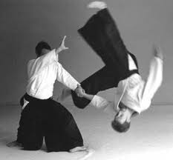
ΠΡΟΤΑΣΕΙΣ ΓΙΑ ΣΥΜΠΛΗΡΩΜΑΤΙΚΕΣ ΕΡΕΥΝΕΣ
Ακόμα, μια πρόταση είναι να μελετήσουμε τα δυναμικά αθλήματα σε διάφορες ηλικιακές ομάδες ή ακόμη σε διάφορα μέρη του κόσμου.

Slide 5
Συμπεράσματα
Οι τεχνικές δυναμικών αθλημάτων βασίζονται στους νόμους της μηχανικής.
Βασικά μεγέθη: Ταχύτητα, επιτάχυνση, ροπή, κέντρο βάρους, αδράνεια.
Στις τεχνικές χτυπημάτων, βασικά μεγέθη είναι η ταχύτητα, η επιτάχυνση και η κινητική ενέργεια.

Slide 6
συμπερασματα
Σε τεχνικές εγκλωβισμού η δύναμη είναι συνεχής ενώ οι ταχύτητα μικρότερη.
Σε τεχνικές ροπής, που εξαρτάται από την δύναμη και την απόσταση από το σημείο εφαρμογής αλλάζει η θέση ισορροπίας με αποτέλεσμα την πτώση.
Σε τεχνικές άσκησης δύναμης σε μικρή επιφάνεια το σώμα ανταποκρίνεται άμεσα.
Αύξηση ταχύτητας του χτυπήματος σημαίνει αύξηση ορμής και συνεπώς αύξηση της αποτελεσματικότητας.

Slide 7
Ευχαριστουμε για την προσοχη σασ!

